Slide 1
SD_EX_01 고객 생성
사용자 교육 매뉴얼
2013.02.25
NSIS TFT

Slide 2
문서 개정 이력
일자 | 버전 | 적요 | 작성자
2013. 02. 18 | v0.10 | 초안 작성 | 홍진욱 차장
Notes:
1

Slide 3
교육 개요
1
과목 학습 목표
고객 생성 1) Sold To Customer & Ship To Customer를 등록, 변경할 수 있다. 2) 외상거래의 경우 Sold To Customer의 여신 내역을 등록할 수 있다. 3) Node Customer 생성 후 Node Customer와 Sold to Customer를 고객 계층구조로 설정할 수 있다. 4) 고객마스터에 관련된 프로세스를 숙지할 수 있다. ◈ 주요 변화 사항 ◈ ① 수출 CUSTOMER MASTER DATA 및 여신 MASTER DATA의 생성 및 변경은 수출 관리 CUSTOMER MASTER 전담 담당자가 일괄 생성 및 관리한다. ② 영업사원이 획득한 CUSTOEMR 정보를 바탕으로 거래처의 무역보험공사 신용등급 & 한도(외상거래의 경우)에 대한 내용을 확인 후, 영업 담당자가 수출 관리 수신으로 영업 팀장에게 품의 후 생성한다. ③ 수출거래처(SOLD TO CUSTOMER)는 본부장 승인 후 생성하며, 납품처(SHIP TO CUSTOMER)는 별도의 품의없이 영업 담당자가 수출 관리 CUSTOMER 담당자에 요청하여 생성한다. ④ 고객계층구조유형별 “노드고객 – 고객” 설정을 통해 Hierarchy Customer 별 매출 분석이 가능하도록 Node Customer와 Sold to Customer를 고객 계층구조로 설정한다.

Slide 4
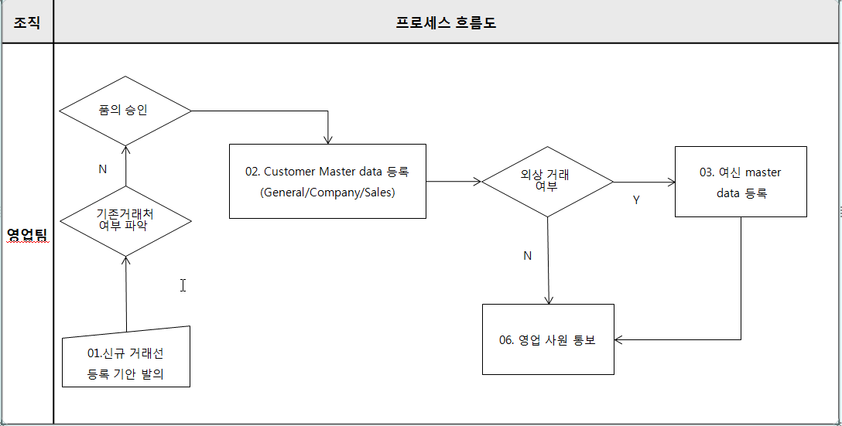
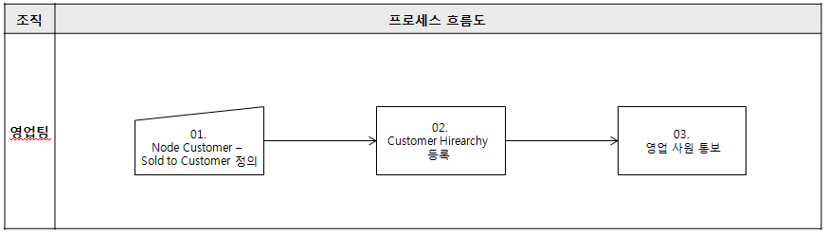
교육 개요
납기관리
2
업무 절차

Slide 5
교육 개요
납기관리
3
업무 절차
프로세스 흐름도 기능 설명
업무 | 설명 | ERP T-Code
신규 거래선 등록 품의 | 신규 거래 발생시 영업사원이 확인한 후 품의 진행 | Off line
Customer Master data 등록 | 수출관리 거래처 생성담당이 주소, 정보, 형태 등 세부 Data 입력 | XD01
여신 master data 등록 | 외상거래의 경우 무역보험공사 신용등급 & 한도 금액등 세부 data 등록 | FD32
Customer Hierarchy | 고객 계층구조 설정 | VDH1N
영업 사원 통보 | 영업 사원에게 통보 | Off line

Slide 6
교육 개요
납기관리
4
단원 구성
No | 단원명 | 관련 Transaction | T-코드
1 | Sold to Customer master data 생성 | 고객 생성 | XD01
2 | Ship to Customer master data 생성 | 고객생성 | XD01
3 | Customer master data 변경 | 고객 변경 | XD02
4 | 여신 Master 등록 | 고객 여신 관리 | FD32
5 | Node Customer data 생성 | 고객 생성 | XD01
6 | Customer Hierarchy | 고객 계층구조 | VDH1N

Slide 7
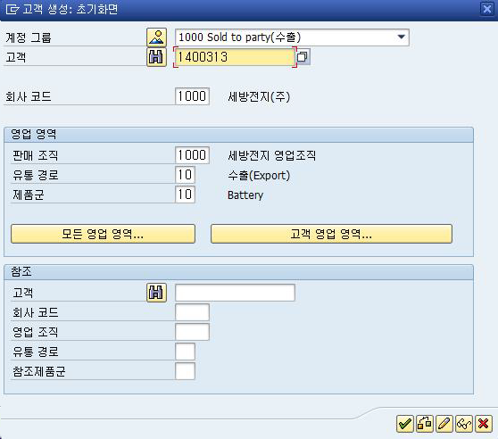
메뉴 경로 | 영업관리 > Master 관리 > 고객관리 > 고객생성 > XD01
트랜잭션 코드 | XD01
트랜잭션 명 | 고객생성
1. Sold To Customer 생성 | * 고객생성 - 초기화면 1) 계정그룹 선택 : 1000 Sold to party(수출) 선택 2) 회사코드 : 1000 3) 판매조직 : 1000 4) 유통경로 : 10 – 수출(export) 20 – 로컬(local) 선택 5) 제품군 : 10 * 을 클릭하여 등록을 시작한다.
[Memo] 고객 Numbering체계는 기존 코드 이후부터 자동으로 채번됨.

Slide 8
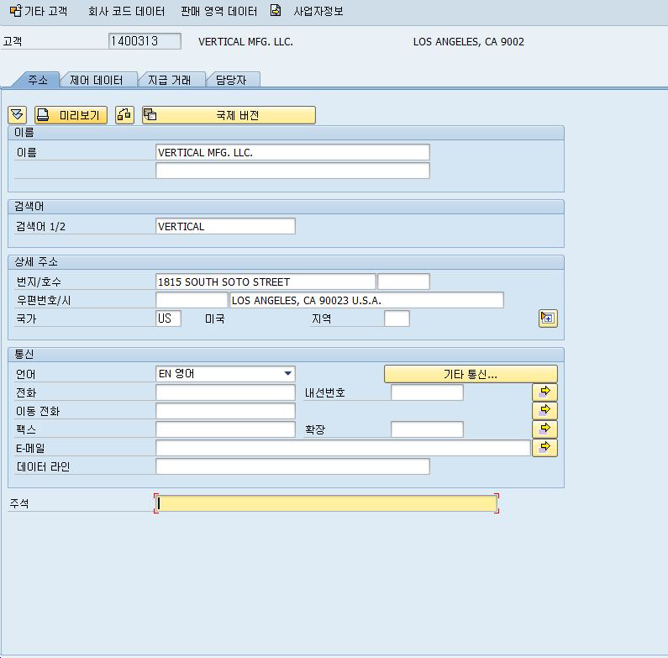
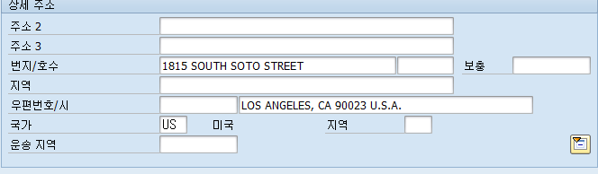
메뉴 경로 | 영업관리 > Master 관리 > 고객관리 > 고객생성 > XD01
트랜잭션 코드 | XD01
트랜잭션 명 | 고객생성
 | * 일반 데이터 등록 - 주소 1) 이름 : 회사명(40자 넘을 경우 아래 란에 나누어 입력한다. 2) 검색어 입력 3) 주소 : 번지/호수(60자), 시(40자), 국가코드 입력 주소가 제한 글자수를 초과할 경우 을 클릭한 후 주소2(40자), 주소3(40자), 지역(40자)을 사용하여 입력한다. 4) 국가코드 입력 * Local 고객의 경우에는 제어 데이터 탭을 클릭 후 필요 사항을 입력하며 아닌 경우에는 회사 코드 데이터를 클릭하여 계속 입력
[Memo] 우편번호가 필수인 국가의 경우에는 반드시 우편번호를 입력해야 한다.
Local 고객의 경우

Slide 9
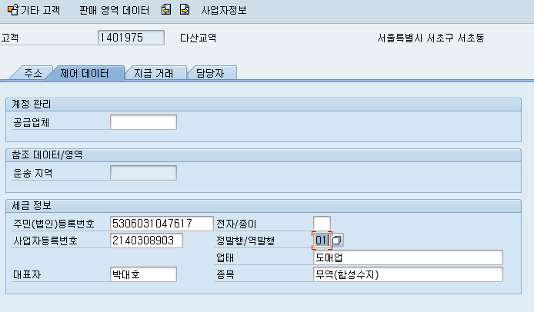
메뉴 경로 | 영업관리 > Master 관리 > 고객관리 > 고객생성 > XD01
트랜잭션 코드 | XD01
트랜잭션 명 | 고객생성
 | * 일반 데이터 등록 – 제어 데이터상의 세금 정보 입력 (Local 거래선의 경우) 1) 주민(법인)등록번호 입력 2) 사업자등록번호 입력 3) 정발행(01) 선택 4) 업태 입력 5) 대표자명 입력 6) 종목 입력
[Memo] 1) Local 거래선은 반드시 SOLD TO를 생성 한 후 SHIP TO를 별도로 생성 2) Local 신규 거래선의 경우 필히 국내사업본부에서 등록된 거래선인지 확인 후 등록하여야 한다. 3) 동일 사업자등록번호가 등록되어 있으면 기존 국내사업본부 거래선 CODE를 유통경로 20으로 확장하여 사용하여야 함.

Slide 10
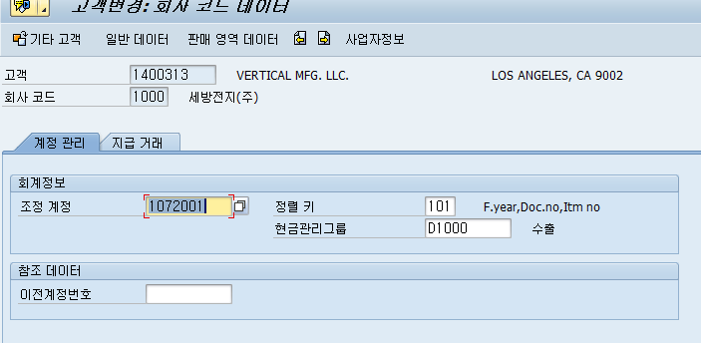
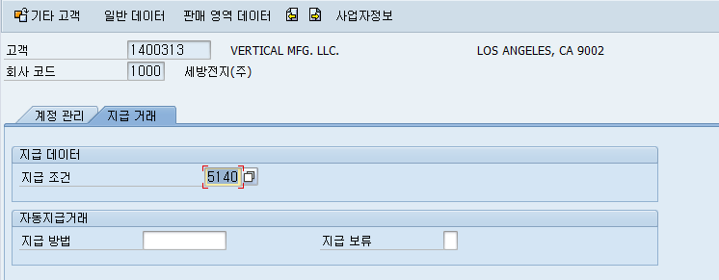
메뉴 경로 | 영업관리 > Master 관리 > 고객관리 > 고객생성 > XD01
트랜잭션 코드 | XD01
트랜잭션 명 | 고객생성
 | * 회사 코드 데이터 등록 - 계정관리 1) 조정계정 1072001(외상매출금 – 수출) 2) 정렬키 101(F.year,Doc.no,Itm no) 3) 현금관리그룹 D1000(수출) 입력 * 회사 코드 데이터 등록 – 지급거래 1) 지급조건 입력 * 판매 영역 데이터를 클릭하여 계속 입력
[Memo]

Slide 11
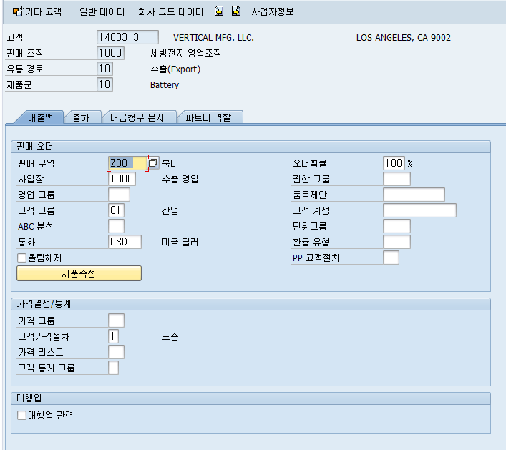
메뉴 경로 | 영업관리 > Master 관리 > 고객관리 > 고객생성 > XD01
트랜잭션 코드 | XD01
트랜잭션 명 | 고객생성
 | * 판매 영역 데이터 등록 – 매출액 1) 판매구역 입력 2) 사업장 입력 : 1000(수출영업) 3) 영업그룹 입력 – 하나의 Sold To Customer가 여러 영업팀에 속할 경우 입력하지 않는다 (예 : VERTICAL – 1 & 2팀) 4) 고객 그룹 입력 : 01(산업) 5) 통화 입력 – 여러 통화 사용시 대표사용 통화 입력 6) 고객가격절차 입력 : 1(표준) * 출하 탭을 클릭 후 계속 입력
[Memo]

Slide 12
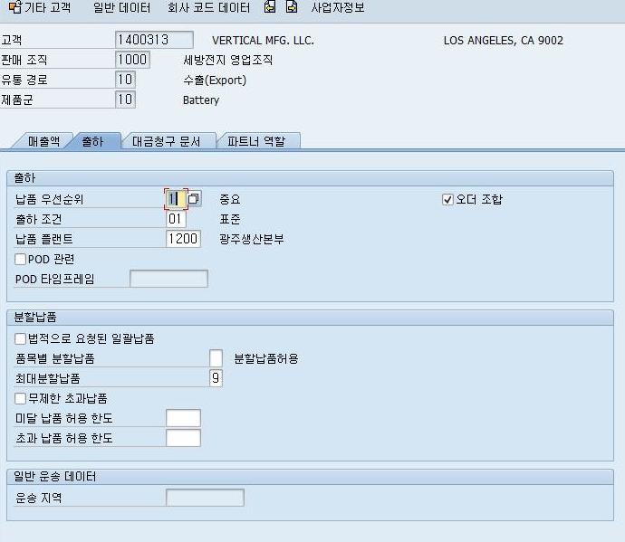
메뉴 경로 | 영업관리 > Master 관리 > 고객관리 > 고객생성 > XD01
트랜잭션 코드 | XD01
트랜잭션 명 | 고객생성
 | * 판매 영역 데이터 등록 – 출하 1) 납품 우선 순위 입력 2) 출하 조건 입력 3) 납품 플랜트 입력 : 광주, 창원 생산 제품 모두 취급시 MAIN 납품 생산 공장을 대표로 입력 => 불필요(제품별로 생산 플랜트 지정으로 변경됨) * 대금청구 문서 탭을 클릭하여 계속 입력
[Memo]

Slide 13
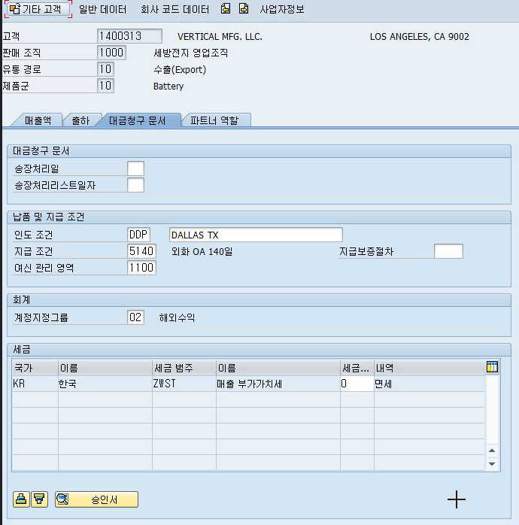
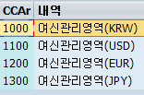
메뉴 경로 | 영업관리 > Master 관리 > 고객관리 > 고객생성 > XD01
트랜잭션 코드 | XD01
트랜잭션 명 | 고객생성
 | * 판매 영역 데이터 등록 – 대금청구 문서 1) 인도조건 입력 : 도착지가 여러 곳일 경우 대표 도착지를 입력 2) 지급조건 입력 3) 여신 관리 영역(외상 거래이고 무역보험공사 한도 또는 STANDBY L/C등의 지급 보증이 있는 경우) 입력 4) 계정지정그룹 입력 : 02(해외수익) 5) 세금분류 입력 : 직수출은 0(면세), 로컬은 1(정발행 세금계산서) 선택 * 파트너 역할 탭을 클릭하여 계속 입력
[Memo]

Slide 14
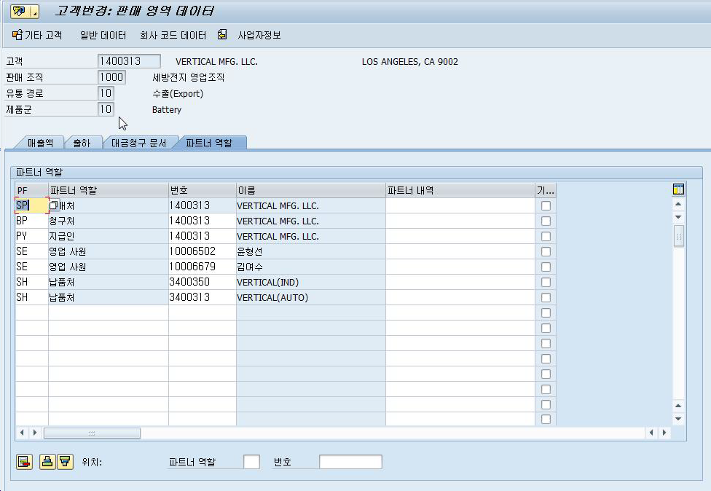
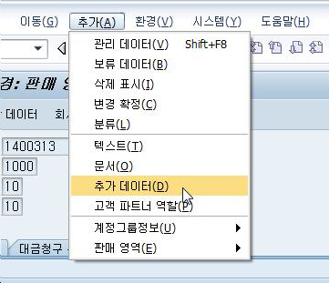
메뉴 경로 | 영업관리 > Master 관리 > 고객관리 > 고객생성 > XD01
트랜잭션 코드 | XD01
트랜잭션 명 | 고객생성
 | * 판매 영역 데이터 등록 – 파트너 역할 1) 영업사원(SE) 번호란에 사번 입력 Sold To Customer와 Ship To Customer가 1:1인 경우는 그 외 입력 사항 없음. 2) 여러 Ship To Customer가 있는 경우 Ship To Customer 생성 후 PF 항목에 SH(납품처) 입력하고 번호에 Ship To Customer code 입력 3) 여러 영업사원이 속해 있는 경우 PF 항목에 SE(영업 사원) 입력하고 번호에 영업사원 사번 입력하여 추가 * 상단 메뉴의 추가(A) 상의 추가 데이터(D)를 선택
[Memo]

Slide 15
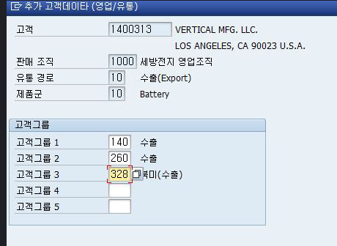

메뉴 경로 | 영업관리 > Master 관리 > 고객관리 > 고객생성 > XD01
트랜잭션 코드 | XD01
트랜잭션 명 | 고객생성
 | * 판매 영역 데이터 등록 – 추가 데이터 등록 1) 상단 메뉴의 추가(A) 상의 추가 데이터(D)를 선택 후 고객 그룹을 입력 고객그룹 1 : 140(수출) 고객그룹 2 : 260(수출) 고객그룹 3 : Sold To Customer 기준 지역 고객그룹 4 : Ship To Customer 기준 지역 2) GM , BOSCH등 여러 지역에 걸쳐 Ship To Customer들이 있는 경우 Sold To Customer의 고객그룹3은 Sold To Customer 회사 소재 지역을 입력하고 고객그룹4는 입력하지 않는다. 3) 저장
[Memo]

Slide 16
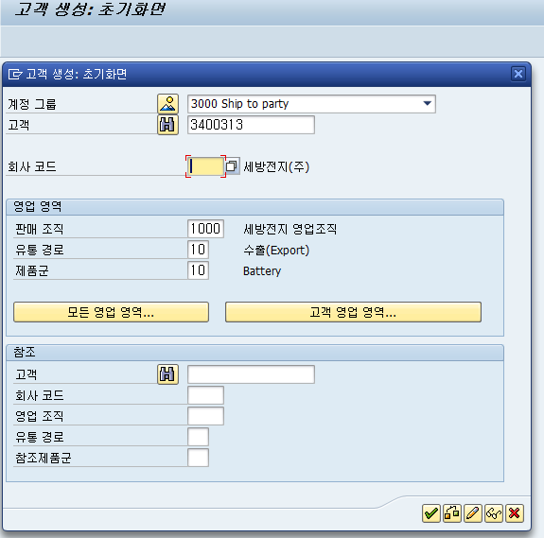
메뉴 경로 | 영업관리 > Master 관리 > 고객관리 > 고객생성 > XD01
트랜잭션 코드 | XD01
트랜잭션 명 | 고객생성
2. Ship To Customer 생성 | * 고객생성 - 초기화면 1) 계정그룹 선택 : 3000 Ship to party(수출) 선택 2) 판매조직 : 1000 3) 유통경로 : 10 – 수출(export) 20 – 로컬(local) 선택 4) 제품군 : 10 * 을 클릭하여 등록을 시작한다.
[Memo] Ship To Customer는 회사코드를 입력하지 않는다. 고객 Numbering체계는 기존 코드 이후부터 자동으로 채번됨.

Slide 17
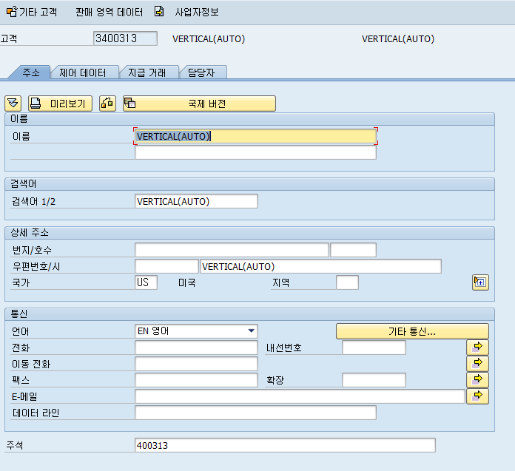
메뉴 경로 | 영업관리 > Master 관리 > 고객관리 > 고객생성 > XD01
트랜잭션 코드 | XD01
트랜잭션 명 | 고객생성
 | * 일반 데이터 등록 - 주소 1) Ship To Customer 명 입력 2) 검색어 입력 3) 상세 주소는 필요시 Ship To Customer의 주소를 입력하고 불필요시 Ship To Customer명을 입력한다. 4) 국가코드 입력 * 판매 영역 데이터를 클릭하여 계속 입력
[Memo]

Slide 18
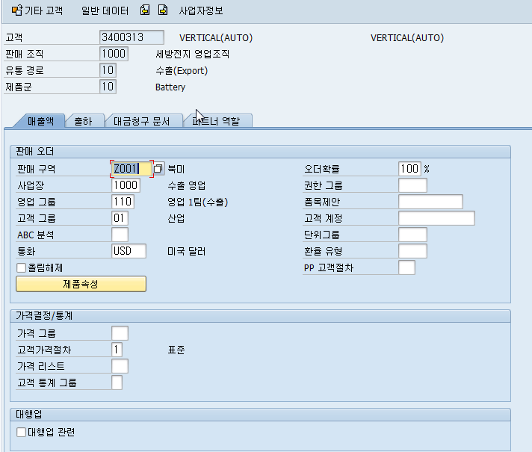
메뉴 경로 | 영업관리 > Master 관리 > 고객관리 > 고객생성 > XD01
트랜잭션 코드 | XD01
트랜잭션 명 | 고객생성
 | * 판매 영역 데이터 등록 – 매출액 1) 판매구역 입력 2) 사업장 입력 : 1000(수출영업) 3) Ship To Customer의 영업그룹 입력 4) 고객 그룹 입력 : 01(산업) 5) 통화 입력 – 여러 통화 사용시 대표 사용 통화 입력 6) 고객가격절차 입력 : 1(표준) * 출하 탭을 클릭 후 계속 입력
[Memo]

Slide 19
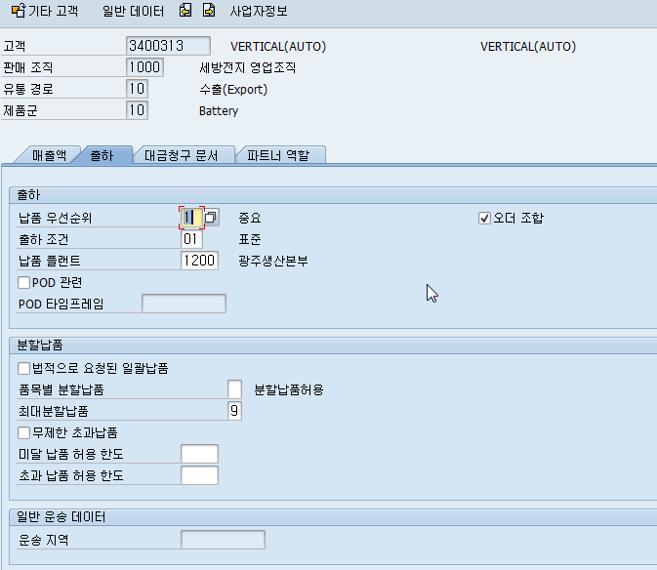
메뉴 경로 | 영업관리 > Master 관리 > 고객관리 > 고객생성 > XD01
트랜잭션 코드 | XD01
트랜잭션 명 | 고객생성
 | * 판매 영역 데이터 등록 – 출하 1) 납품 우선 순위 입력 2) 출하 조건 입력 3) 납품 플랜트 입력 : 광주, 창원 생산 제품 모두 취급시 MAIN 납품 생산 공장을 대표로 입력 => 불필요(제품별로 생산 플랜트 지정으로 변경됨) * 대금청구 문서 탭을 클릭하여 계속 입력
[Memo]

Slide 20
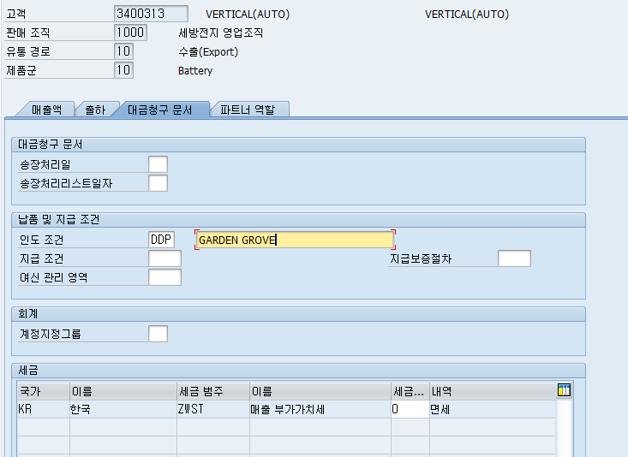
메뉴 경로 | 영업관리 > Master 관리 > 고객관리 > 고객생성 > XD01
트랜잭션 코드 | XD01
트랜잭션 명 | 고객생성
 | * 판매 영역 데이터 등록 – 대금청구 문서 1) 인도조건 입력 : 도착지가 여러 곳일 경우 대표 도착지를 입력 2) 세금분류 입력 : 직수출은 0(면세), 로컬은 1(정발행 세금계산서) 선택 * 파트너 역할 탭을 클릭하여 계속 입력
[Memo]

Slide 21
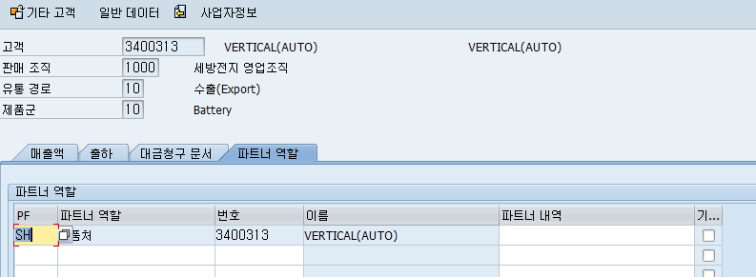
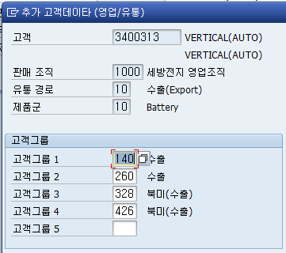
메뉴 경로 | 영업관리 > Master 관리 > 고객관리 > 고객생성 > XD01
트랜잭션 코드 | XD01
트랜잭션 명 | 고객생성
 | * 판매 영역 데이터 등록 – 추가 데이터 등록 1) 상단 메뉴의 추가(A) 상의 추가 데이터(D)를 선택 후 고객 그룹을 입력 고객그룹 1 : 140(수출) 고객그룹 2 : 260(수출) 고객그룹 3 : Sold To Customer 기준 지역 고객그룹 4 : Ship To Customer 기준 지역 2) 저장
[Memo]

Slide 22
메뉴 경로 | 영업관리 > Master 관리 > 고객관리 > XD02
트랜잭션 코드 | XD02
트랜잭션 명 | 고객변경
3. Sold To Customer 변경 | * 고객 세부 사항 변경 필요시 XD02로 수정. * 하나의 Sold To Customer에 여러 Ship To Customer가 있는 경우 Ship To Customer를 생성한 후 PF 항목에 SH(납품처)를 입력하고 번호에 Ship To Customer code 입력하여 등록한다. * 하나의 Sold to Customer에 여러 영업사원이 속해 있는 경우 PF 항목에 SE(영업 사원) 입력하고 번호에 영업사원 사번을 입력하여 추가한다.
[Memo]

Slide 23
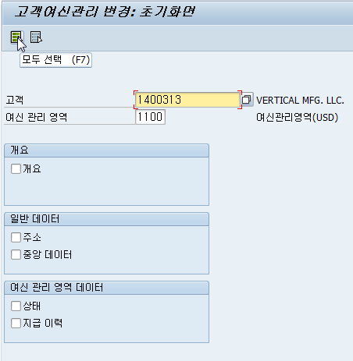
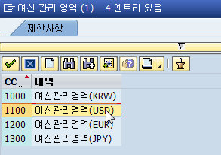
메뉴 경로 | 영업관리 > Master 관리 > 여신관리 > FD32
트랜잭션 코드 | FD32
트랜잭션 명 | 고객여신관리
4. 여신 MASTER 등록 | * 고객 여신 MASTER 등록 1) Sold To Customer code 입력 2) 여신 관리 영역 입력 3) (모두 선택) 클릭하여 다음 화면으로 이동
[Memo]

Slide 24
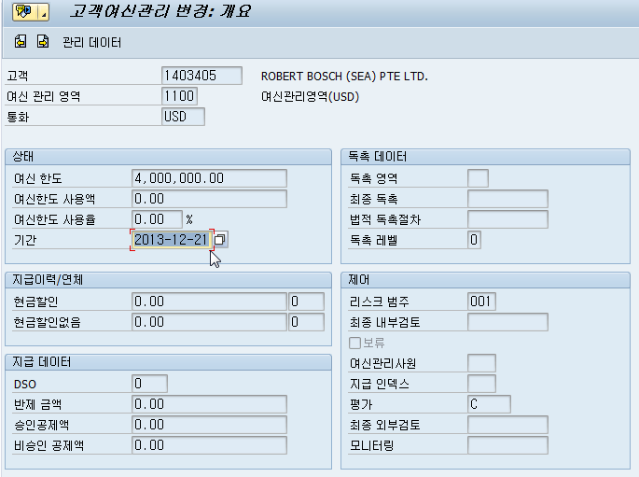
메뉴 경로 | 영업관리 > Master 관리 > 여신관리 > FD32
트랜잭션 코드 | FD32
트랜잭션 명 | 고객여신관리
 | * 상태상의 기간 입력 : 무역보험공사 한도 또는 Standby L/C 만기일자 * 을 클릭하여 다음 화면으로 이동
[Memo]

Slide 25
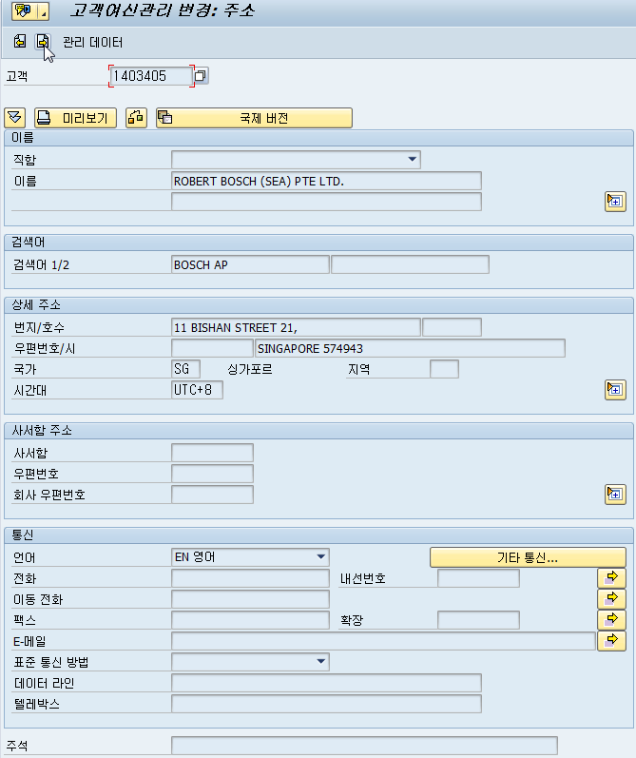
메뉴 경로 | 영업관리 > Master 관리 > 여신관리 > FD32
트랜잭션 코드 | FD32
트랜잭션 명 | 고객여신관리
 | * 회사명, 주소등 일반 데이터 확인 후 을 클릭하여 다음 화면으로 이동
[Memo]

Slide 26
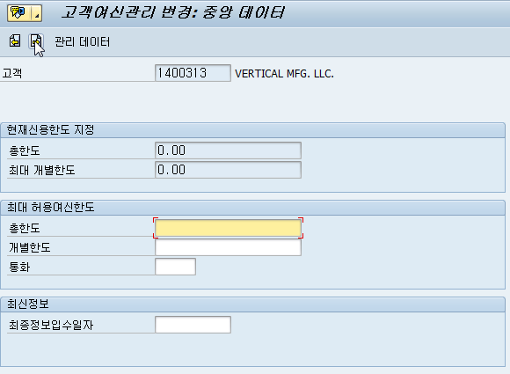
메뉴 경로 | 영업관리 > Master 관리 > 여신관리 > FD32
트랜잭션 코드 | FD32
트랜잭션 명 | 고객여신관리
 | * 을 클릭하여 다음 화면으로 이동
[Memo]

Slide 27
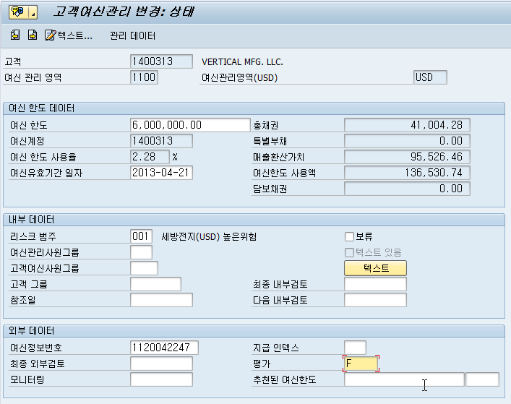
메뉴 경로 | 영업관리 > Master 관리 > 여신관리 > FD32
트랜잭션 코드 | FD32
트랜잭션 명 | 고객여신관리
 | * 여신 한도 데이터 1) 여신 한도 입력 * 내부 데이터 1) 리스크 범주 입력 * 외부 데이터 1) 여신정보번호 입력 : 무역보험공사 증권번호, Standby L/C 번호등 2) 평가 입력 : 무역보험공사 신용등급 * 을 클릭하여 다음 화면으로 이동
[Memo]

Slide 28
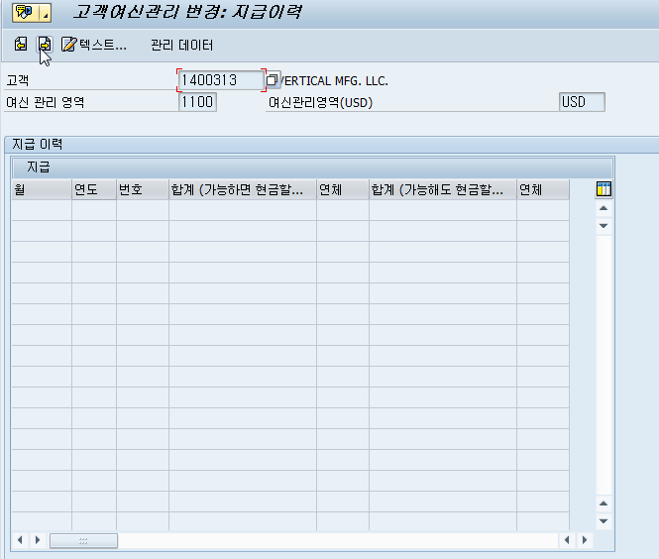
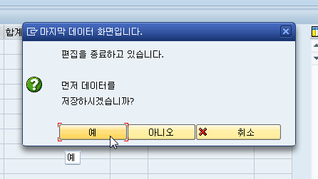
메뉴 경로 | 영업관리 > Master 관리 > 여신관리 > FD32
트랜잭션 코드 | FD32
트랜잭션 명 | 고객여신관리
 | * 을 클릭하여 다음 화면으로 이동 * 팝업창이 뜨면 “예” 를 클릭하여 저장
[Memo]

Slide 29
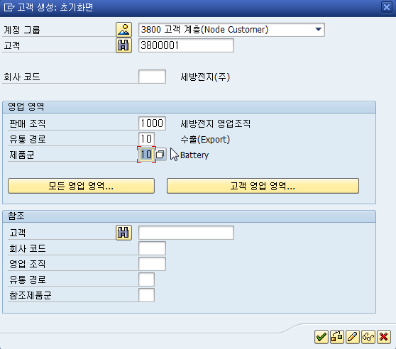
메뉴 경로 | 영업관리 > Master 관리 > 고객관리 > 고객생성 > XD01
트랜잭션 코드 | XD01
트랜잭션 명 | 고객생성
5. Node Customer 생성 | * 고객생성 - 초기화면 1) 계정그룹 선택 : 3800 고객계층(Node Customer) 선택 2) 판매조직 : 1000 3) 유통경로 : 10 – 수출(export) / 20 – 로컬(local) 선택 4) 제품군 : 10 * 을 클릭하여 등록을 시작한다.
[Memo]

Slide 30
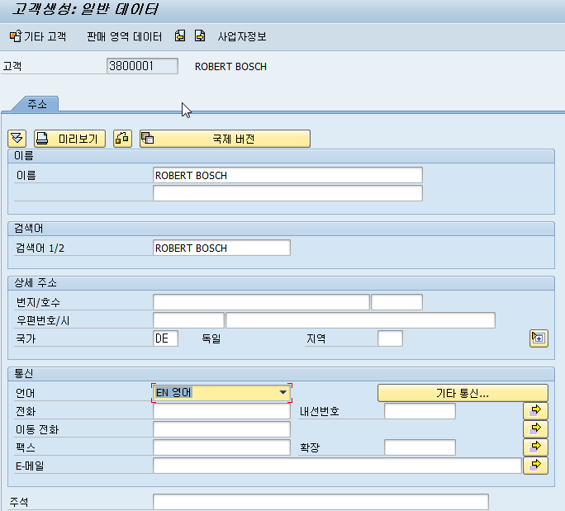
메뉴 경로 | 영업관리 > Master 관리 > 고객관리 > 고객생성 > XD01
트랜잭션 코드 | XD01
트랜잭션 명 | 고객생성
 | * 일반 데이터 등록 - 주소 1) Node Customer 명 입력 2) 검색어 입력 3) 국가코드 입력 * 판매 영역 데이터를 클릭하여 계속 입력
[Memo]

Slide 31
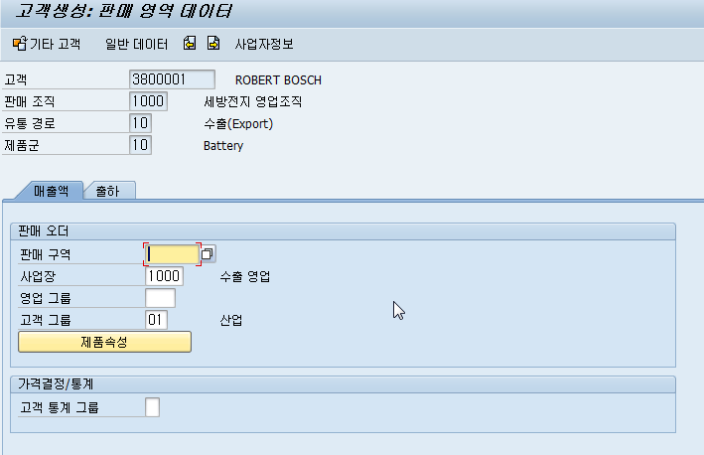
메뉴 경로 | 영업관리 > Master 관리 > 고객관리 > 고객생성 > XD01
트랜잭션 코드 | XD01
트랜잭션 명 | 고객생성
 | * 판매 영역 데이터 등록 – 매출액 1) 사업장 입력 : 1000(수출영업) 2) 고객 그룹 입력 : 01(산업) 3) 저장
[Memo]

Slide 32
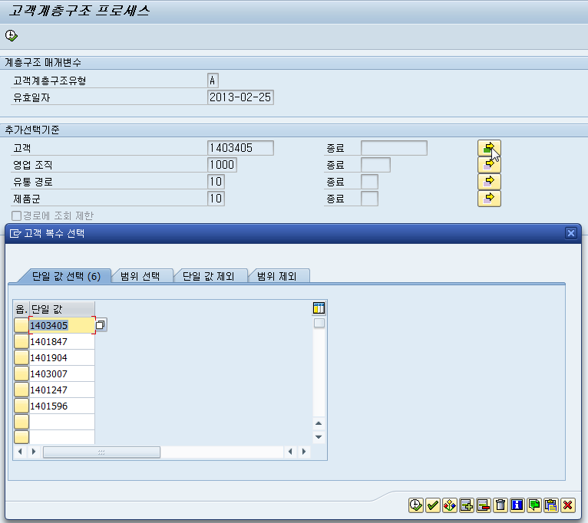
메뉴 경로 | 영업관리 > Master 관리 > 고객관리 > 고객계층구조 > VDH1N
트랜잭션 코드 | VDH1N
트랜잭션 명 | 고객계층구조
6. Customer Hirearchy | * 고객계층구조 프로세스 1) 계층구조 매개변수 고객계층구조유형 : A(표준계층구조) 입력 2) 추가선택 기준 고객 : 고객계층구조로 설정할 SOLD TO CUSTOMER 입력 - 다수의 SOLD TO CUSTOMER를 설정해야 할 경우 를 클릭하여 팝업창이 뜨면 설정할 고객 No.를 입력한 후 를 클릭. 3) 상단의 를 클릭하여 다음화면으로 이동
[Memo]
ㅍ
ㅍ
ㅍ
ㅍ
ㅍ

Slide 33
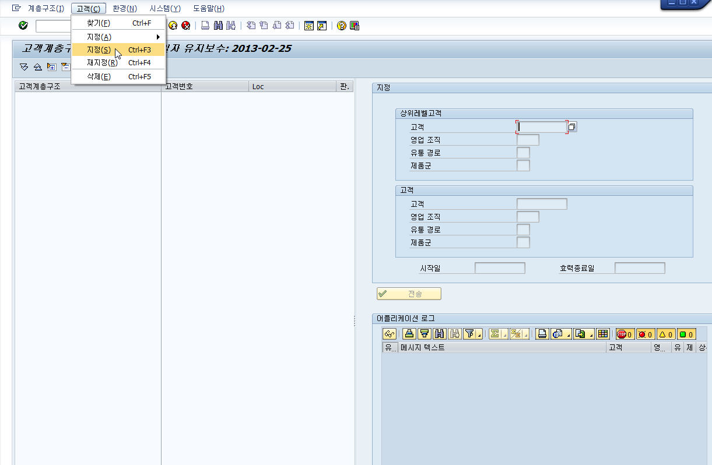
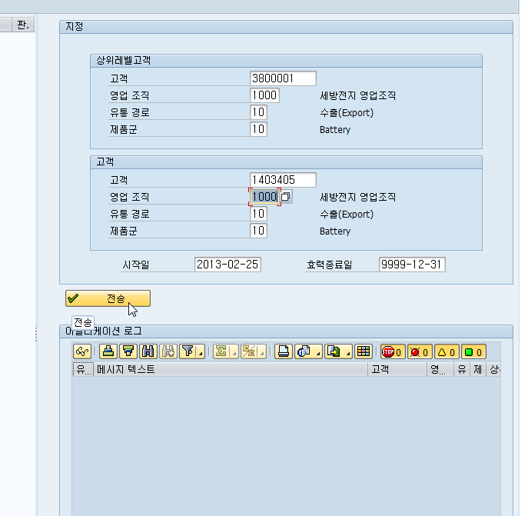
메뉴 경로 | 영업관리 > Master 관리 > 고객관리 > 고객계층구조 > VDH1N
트랜잭션 코드 | VDH1N
트랜잭션 명 | 고객계층구조
 | * 고객계층구조, 표준계층구조 – 고객 지정 1) 상단 매뉴의 고객(C) > 지정(S)를 선택 * 지정 1) 상위레벨고객 : Node Customer No. 입력 2) 고객 : Sold To 고객 No. 입력 3) 을 클릭
[Memo]
ㅍ
ㅍ
ㅍ
ㅍ

Slide 34
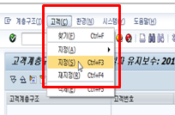
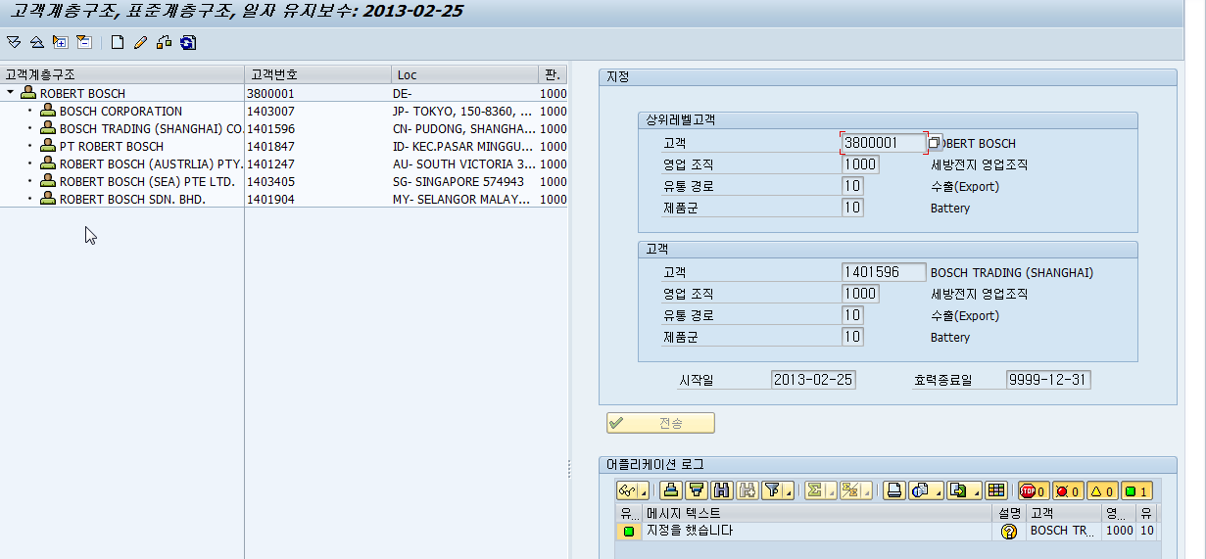
메뉴 경로 | 영업관리 > Master 관리 > 고객관리 > 고객계층구조 > VDH1N
트랜잭션 코드 | VDH1N
트랜잭션 명 | 고객계층구조
 | * 고객계층구조, 표준계층구조 – 고객 지정 추가 1) 상단 매뉴의 고객(C) > 지정(S)를 선택 * 지정 1) 상위레벨고객 : Node Customer No. 입력 2) 고객 : 추가할 Sold To 고객 No. 입력 3) 을 클릭 * 상기 작업을 반복하여 추가할 고객 모두 지정 * 우측 상단의 고객계층구조가 설정되었는지 확인 * 저장
[Memo]
ㅍ
ㅍ
ㅍ
ㅍ

